Slide 1
استفاده از انرژي هاي خورشيدي در صنعت ساختمان

Slide 2
افزایش هزینه تولید انرژی برق،محدودیت منابع فسیلی و پیامدهای زیست محیطی،
فرصت رقابت انرژی خورشیدی با انرژیهای فسیلی خصوصا در کشورهایی با پتانسیل بالای تابش
سیستمهای انرژی خورشیدی، فن آوریهای جدیدی
برای تامین گرما، الکتریسیته و حتی سرمایش منازل مسکونی، مراکز تجاری و صنعتی
در این تحقیق با مدلسازی کامپيوتري، بررسی و ارزیابی راه اندازي سيستمهای خورشيدي به عنوان تامين كننده تهويه (يك سيستم تركيبي سرمايشي و گرمايشي)
این مدل با استفاده از برنامه شبیه سازی Arenaایجاد شده
سپس با استفاده از تکنیک بهینه سازی شبیه سازی بررسي و امكان سنجي اقتصادي
گامی اثربخش و کارآمد جهت تحلیل وتوسعه فن آوری های نوین و بومی سازی آنها
چكيده

Slide 3
مقدمه
از آنجا که در راه اندازی سیستم های تهویه خورشیدی بالاترین هزينه مربوط به خريد كلكتورها می باشد ، بر آن شدیم تا از كلكتورهاي خريداري گردیده بيشترين استفاده را نموده و با تغيير در تجهيزات جانبي با توجه به نياز در فصول مختلف، سيستم تهويه را بصورت گرمايشي وهم سرمايشي تبديل كرد.
در اين تحقيق به بررسي يك سيستم دو منظوره سرمايشي-گرمايشي پرداختيم و بدلیل جدید بودن ايده تامین سرمایش از انرژی خورشید، در اين تحقيق در باره سيستم سرمايشي به تفصيل سخن گفته خواهد شد.
جهت جلوگيري از اطاله كلام ، صرفا به بیان فرایند و نتايج شبيه سازي در مورد سيستم سرمايشي پرداخته و از توضيحات مجدد جهت شبيه سازي براي سيستم گرمايشی صرف نظر خواهد گردید.
سيستم مذكور صرفا جهت تهويه مي باشد و نه تهيه آبگرم و ... .

Slide 4
مقدمه
آنچه که در این تحقیق دنبال می شود، بررسی این نکته است که با توجه به این که هزینه اولیه راه اندازی سیستم هاي خورشيدي بالاتر از هزینه اولیه استفاده از سيستم هاي گرمايشي و سرمايشي ديگر است ، و با در نظر داشتن اینکه ایران در زمینه استفاده از انرژی خورشیدی قابلیت زیادی دارد، (به علت موقعیت جغرافیایی و قرار گرفتن در عرض جغرافیایی جنوب کمتر از 40 درجه)، آیا استفاده از این سیستمها به صرفه هست و یا خیر؟
در آخر لازم به ذكر است که هر يك از اين سيستم ها نيازمند سوخت كمكي هستند تا كمبود تابش خورشيد را در بعضي روزها مانند روزهايي كه گرد و غبار زياد يا هوا ابري است، را جبران كنند.

Slide 5
دو نوع چیلر وجود دارد، چیلر تراکمی ( سیستمهای متداول موجود ) و چیلر جذبی
چیلر های جذبی نیز به دو دسته چیلر جذبی با جاذب جامد و چیلر جذبی با جاذب مایع
در این تحقیق، سیستم جذبی با جاذب مایع لیتیم برومید مورد مطالعه قرار گرفته است.
مزایای چیلرهای جذبی خورشیدی :
کاهش مصرف برق
کاهش تولیدگازگلخانه ای
عدم وابستگی به سوخت های فسیلی(تا حد زیادی، با در نظر گرفتن سوخت کمکی)
کاهش مصرف مبردهای مضر برای محیط زیست مانند CFC
توصيف سيستم

Slide 6
اجزاي اصلي اين سيستم عبارتند از :
صفحه مسطح جمع کننده خورشيدي
مخزن ذخيره سازي آب گرم
چيلر جذبي
برج خنک کننده
گرم کننده کمکي
توصيف سيستم

Slide 7
توصيف سيستم
چهار چرخه اصلي اين سيستم :
يک چرخه جذب کننده انرژي خورشيدي، که مسئول جذب انرژي خورشيدي از طريق يک سيال است و در مخزن حرارتي ذخيره مي شود؛
يک چرخه براي پشتيباني چيلر جذبي است که قلب سيستم است، به خاطر انرژي موجود در مخازن آب واکنشهاي شيميايي لازم براي توليد آب سرد را انجام مي دهد،
چرخه خنک کننده آب، که براي پراکنده کردن انرژي فرايند جذب و تبخير که در داخل چيلر رخ مي دهد لازم است،
يک چرخه شارژر که تقاضاي ايجاد سرما براي توليد تهويه مطبوع را تحويل مي دهد.

Slide 8
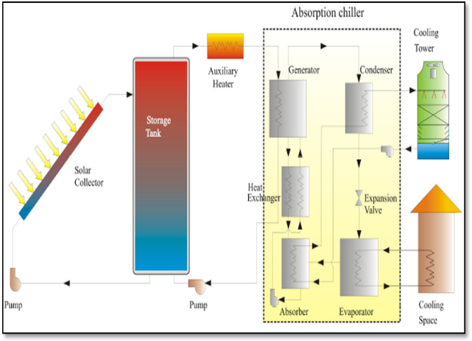
توصيف سيستم

Slide 9
توصيف سيستم
در تحقیق با کمک روش شبیه سازی-بهینه سازی، اهداف زیر را دنبال می شود:
کاهش هزینه ها
افزایش راندمان
ویژگی ها ثابت و غیر قابل تغییر
میزان تابش انرژی خورشید در هر شهر وتابع توزیع آن
تعداد ساعات تابش انرژی خورشید در هر شهر وتابع توزیع آن
تعداد روزهای آفتابی هر شهر و تابع توزیع آن
فضای مورد نیاز (که در هر ساختمانی محدودیتی وجود دارد)
بودجه محدود برای راه اندازی ( این مورد و مورد قبلی برای هر مصرف کننده متمایز است و مقدار ثابت دارد ) و ...

Slide 10
اهداف کمی
اهداف کمی بصورت زیر است:
تعيين تعداد بهينه کلکتور با توجه به تابش آفتاب و ميزان دما در هر شهر
حداقل نمودن استفاده از انرژي کمکي
افزايش راندمان
حداقل نمودن هزينه راه اندازي
در پي اين اهداف، تعداد بهينه کلکتور ، راندمان، هزينه ها و سود تعيين مي گردد.
تحقق تمامي اين اهداف بوسيله بهينه سازي شبيه سازي
امکان پذير خواهد بود.

Slide 11
داده هاي شبيه سازي
به منظور ارزیابی عملکرد سیستم ، در هر زمانی نیاز به یک پایگاه داده ، برای بررسی امکان سنجی فنی سیستم است.
در این کار ، پایگاه اطلاعات آب و هوا با استفاده از اطلاعات ارائه شده توسط :
اداره هواشناسی جمهوری اسلامی ایران به نشانی www.irimo.ir
سایت پایگاه داده جهانی تابش خورشید www.meteonorm.com

Slide 12
مراحل شبیه سازی به کمک نرم افزار Arena

Slide 13
داده هاي شبيه سازي
داده هاي ورودی براي شبيه سازي عبارتند از:
دماي هوا
تعداد ساعات آفتابي
ميزان تابش آفتاب
پس از تهيه داده هاي اوليه ، به کمک بخش Input analyzer نرم افزار Arena، تابع توزيع هر بخش تخمين زده مي شود.

Slide 14
ميزان ورودي و خروجي بر حسب بسته هاي انرژي بيان مي شود که تصور مي گردد با فاصله هاي زماني بسيار کوچک به سيستم وارد مي شوند.
تابع توزیع داده هایی که لازم است وارد سیستم شوند در ابتدا باید تخمین زده شود.
تعداد کلکتور ها، مستقيما درجذب انرژي، مؤثر است .واضح است که با افزايش تعداد کلکتورها، مقدار انرژي جذب شده افزايش مييابد.
تعداد ساعات آفتابي، مدت زمان شبيه سازي را تعيين مي کند.
با داشتن دماي هوا و ميزان تابش آفتاب انرژي ورودي به سيستم تعيين می شود؛
نکاتي درباره مدل

Slide 15
در ابتدا با داشتن دمای هوا و میزان تابش آفتاب می توان انرژی ورودی به سیستم را تعیین کرد، از طرفي درباره هزينه ها هم محدودیت زیر وجود دارد
(عمر مفيد سيستم 6 سال در نظر گرفته شده)
براي يافتن جواب مورد نظر از الگوريتم صفحه بعد استفاده می شود
(البته منطق مذكور شد براي زماني است كه بخواهيم از كلكتورها، تنها براي تامين سرمايش استفاده كنيم؛ اما از آنجايي كه هدف ما، دو منظوره كردن استفاده از كلكتورهاست، این منطق به تنهايي كافي نيست. در ادامه به اين موضوع خواهيم پرداخت.)
نکاتي درباره مدل

Slide 16
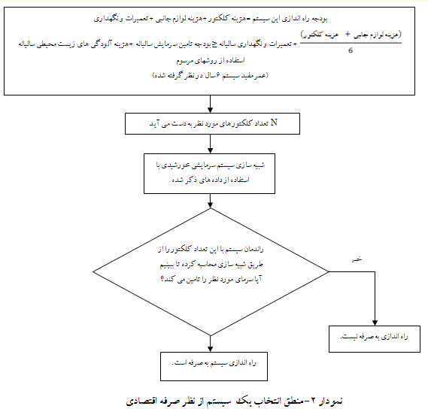
منطق
شبيه سازي

Slide 17
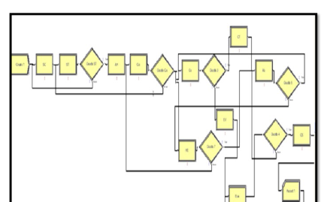
بخشی از مدل Arena
بخشی از مدل طراحی شده در نرم افزار Arena

Slide 18
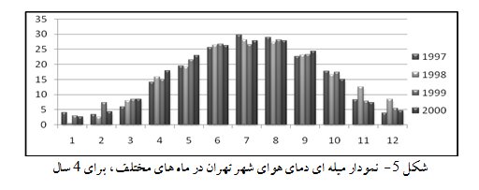
منطق
شبيه سازي
بطور مثال اگر بخواهيم شهر مورد نظر خود را تهران انتخاب كنيم، همانطور كه از شکل 5 پيداست، 2 ماه انتهايي سال و 3 ماهه اول سال دماي هوا پايين بوده و بالطبع به سيستم گرمايشي نياز داريم و از ماه چهارم تا انتهاي ماه دهم نياز به سيستم هاي خنك كننده مي باشد (ماه­ها ميلادي هستند). مي توان داده هاي خود را در جدول زير دسته بندي كرد؛

Slide 19
منطق
شبيه سازي
همانطور كه در جدول 1 ديده مي شود، اگر بتوان كلكتورهايي را همواره در ساختمان مورد نظر داشته و متناسب با نياز، لوازم جانبي آنرا تغيير داده و به صورت سرمايشي و هم گرمايشي تبديل نمود، آنگاه مي توان به صورت بهينه از اين كلكتورها ، كه با هزينه بالايي تهيه مي شوند استفاده كرد. در ادامه، منطق انتخاب تعداد كلكتورها خواهد آمد. (لازم به ياد آوري است كه منظور از سيستم سرمايشي، سيستم سرمايشي تهويه است.)
همانطور كه نحوه ی شبيه سازي سيستم خنك كننده تشريح شد، مي توان تعداد بهينه كلكتور هاي مورد نياز براي سيستم گرمايشي را نیز به دست آورد

Slide 20
مطابق با منطق نمودار 2 حالات زیر رخ می دهد:
منطق
شبيه سازي
هر دو سيستم سرمایشی و گرمایشی تهويه مورد نياز را تامين كنند
هر دو سيستم تهويه مورد نياز را تامين نكنند
اگر جواب يكي از دو الگوريتم هاي بالا مثبت و ديگري منفي باشد

Slide 21
منطق
شبيه سازي
در حالت 1: تعداد كلكتور مورد نياز عبارتست از :
در حالت 2: از رابطه زير استفاده مي گردد:
حال تعداد حداكثر كلكتور محاسبه مي گردد،آيا هنوز هم اين سيستم ها، تهويه مناسب را فراهم نمي كنند؟
اگر جواب هر دو، يا يكي از این سيستم ها هم خير باشد، اين سيستم به صرفه نيست.
در حالت 3: اگر جواب سیستم گرمایشی منفی باشد، از منطق ذکر شده در صفحه بعد استفاده می شود.
(در مورد سیستم سرمایشی نیز همین منطق بکار می رود.)

Slide 22
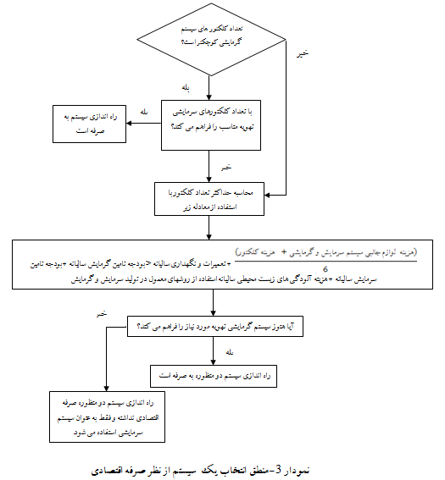
منطق
شبيه سازي

Slide 23
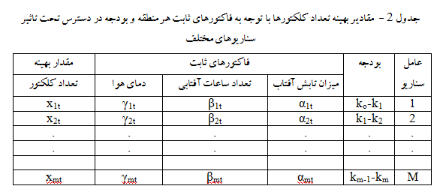
تجزیه و تحلیل نتایج
به جهت درک بهتر نتایج شبیه سازی، خروجی های مورد نظر در جدول زیر ارائه شده است . با توجه به این داده ها دریافت می شود که هر سیستمی برای راه اندازی چه مقدار هزینه دارد و چه میزان راندمان به دست می دهد، حال با توجه به این نتایج می توان هزینه راه اندازی و کارکرد چند ساله سیستم را تخمین زد.
بدین صورت به آسانی می توان تصمیم گیری جهت راه اندازی یا عدم راه اندازی سیستم اتخاذ نمود .

Slide 24
نتيجه
در این تحقیق سعی شد تا با کمک روش شبیه سازی- بهینه سازی، رویکردی جهت ارزیابی اقتصادی سیستم گرمايشي و سرمايشي خورشیدی ، و با بررسی کارایی سیستم ، متناسب با شرایط اقلیمی کشور، طراحی گردد
تا تحلیلگران و مدیران سیستم با صحت و دقت بیشتر ، هزینه های جانبی کمتر، به راحتی قدرت تجزیه و تحلیل در شرایط مختلف را دارا باشند.
حاصل این بررسی، اتخاذ بهترین و با صرفه ترین تصمیم خواهد بود،
چرا که هر چند راه اندازی سیستم تهويه خورشيدي مزایای بسیاری را در پی دارد اما ممکن است که در بعضی از شهرها و مناطق آب و هوایی، استفاده از يك، يا هر دو اين سيستم ها، توجیه اقتصادی و همچنین راندمان مطلوب در رابطه با راه اندازی آنان وجود نداشته باشد.
بدین صورت علاوه بر تعیین بهترین پیکره بندی سیستم تهویه خورشیدی ، توجیه اقتصادی طرح ، بدون هر گونه ریسک نامطلوب فراهم خواهدگردید.

Slide 25
[1]عربی،مهسا و دهقانی، محمودرضا. 1389. بررسی فنی و اقتصادی سیستم های چیلر جذبی خورشیدی در ایران ، مجله مهندسی شیمی ایران،دانشگاه علم و صنعت، دانشکده مهندسی شیمی، سال 9، شماره 46، صفحه 72-60 .
[2] فیلی، حمیدرضا و مقدسی، فاطمه و نادری پور، پریسا. 1390 . مدلسازي کامپيوتري سيستم تهويه هواي خورشيدي در ايران به کمک تکنيک بهينه سازي- شبيه سازي، اولین همایش رویکردهای نوین درمهندسی کامپیوتر و فناوری اطلاعات، رودسر.
[3] سایت سازمان انرژی های نو ایران (سانا) به نشانی www.suna.org.ir.
[4] سایت سازمان هواشناسی جمهوری اسلامی ایران به نشانی www.irimo.ir.
[5] Climasol , 2005.Guidelines for Solar Cooling Feasibility Studies and Analysis of the Feasibility Studies, ALTENER Project. ALTENER Project Number 4.1030/Z/02-121/20 Eicker .U, 2003.Solar Technologies for Buildings, Wiley.
[6] Fong K.F, Chow T.T, Lin. Z, Chan L.S, 2010. Simulation–optimization of solar-assisted desiccant cooling system for subtropical Hong Kong, Applied Thermal Engineering 220–228.
مراجع

Slide 26
[7] Mavrotas N George,2009. Effective implementation of the ε-constraint method in Multi-Objective Mathematical Programming problems, Applied Mathematics and Computation, Volume 213, Issue 2, 15 July 2009, Pages 455-465.
[8] Syberfeldt Anna, Amos Ng, I.John Robert, Moore Philip, 2009. Multi-objective evolutionary simulation-optimization of a real-world manufacturing problem, Robotics and Computer- Integrated Manufacturing, Volume 25, Issue 6, December 2009, Pages 926-931.
[9] Vidal H, Escobar.R , Colle.S, 2009. Simulation and Optimization of a Solar Driven Air Conditioning System for a house in Chile, Proceeding of the ISES Solar World Congress:Renewable Energy Shaping Our Future.
[10] www.meteonorm.com
[11] Zhai X.Q,Wang R.Z, Dai Y.J, Wu J.Y, Xu Y.X, Ma. Q, 2007. Solar integrated energy
مراجع

Slide 27
از حسن توجه شما سپاسگزاریم

